Slide 1
رياضيات الصف الثالث الابتدائي – الجزء الأول
(6 – 7): القسمة مع الصفر و على الواحد
(صفحة 162)

Slide 2
سنتعلم في هذا الدرس
أقسم مع الصفر وعلى الواحد باستعمال قواعد القسمة.

Slide 3
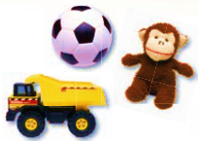
عندي 3 لعب، و أريد أن أحفظها في صندوق يتسع لــــــ 3 لعب. كم صندوقًا أحتاج؟
أسْتَعِدُّ
كم صندوقًا أحتاج لحفظ 3 لعب؟
هناك قواعد يمكنني أن أستعملها عندما يكون المقسوم عليه 0 أو 1
و بما أنه يمكنني أن أضع كل 3 لعب في صندوق واحد، أستعمل قطع العد،
و أكون مجموعات متساوية في كل منها 3 قطع
1
3
3
1
3 ÷ 3 =
توجد مجموعة واحدة بها 3 قطع
وزارة التربية والتعليم – 2020م القسمة مع الصفر و على الواحد- الصف الثالث الابتدائي

Slide 4
( 2 ) عند قسمة أي عدد على 1 يكون ناتج القسمة يساوي العدد المقسوم نفسه
مثال: 4 ÷ 1 = 4 أو
4
1
4
قواعد
القسمة
( 3 ) عند قسمة العدد 0 على أي عدد
( عدا الصفر ) يكون الناتج صفرًا
مثال: 0 ÷ 4 = 0 أو
( 1 ) عند قسمة أي عدد ( عدا الصفر ) على نفسه يكون الناتج 1
مثال: 4 ÷ 4 = 1 أو
0
1
4
0
4
4
( 4) لا يمكن القسمة على الصفر
وزارة التربية والتعليم – 2020م القسمة مع الصفر و على الواحد- الصف الثالث الابتدائي

Slide 5
الزمن: دقيقة
تدريب 1
أوجد ناتج القسمة:
أجب عن التدريب في ورقة خارجية، ثم تأكد من الإجابة
5
5 ÷ 1 =
0
0 ÷ 7 =
ممتاز
وزارة التربية والتعليم – 2020م القسمة مع الصفر و على الواحد- الصف الثالث الابتدائي

Slide 6
الزمن: دقيقة
تدريب 2
أوجد ناتج القسمة:
أجب عن التدريب في ورقة خارجية، ثم تأكد من الإجابة
9
1
9
1
7
7
رائع
وزارة التربية والتعليم – 2020م القسمة مع الصفر و على الواحد- الصف الثالث الابتدائي

Slide 7
الزمن: دقيقة
تدريب
أجب عن التدريب في ورقة خارجية، ثم تأكد من الإجابة
حضر 6 أشخاص إلى القاعة وكانت هناك 6 مقاعد شاغرة. فما عدد المقاعد التي سيحصل
عليها كل شخص؟
6 ÷ 6 = 1
إذن، كل شخص يحصل على مقعد واحد
ممتاز
وزارة التربية والتعليم – 2020م القسمة مع الصفر و على الواحد- الصف الثالث الابتدائي

Slide 8
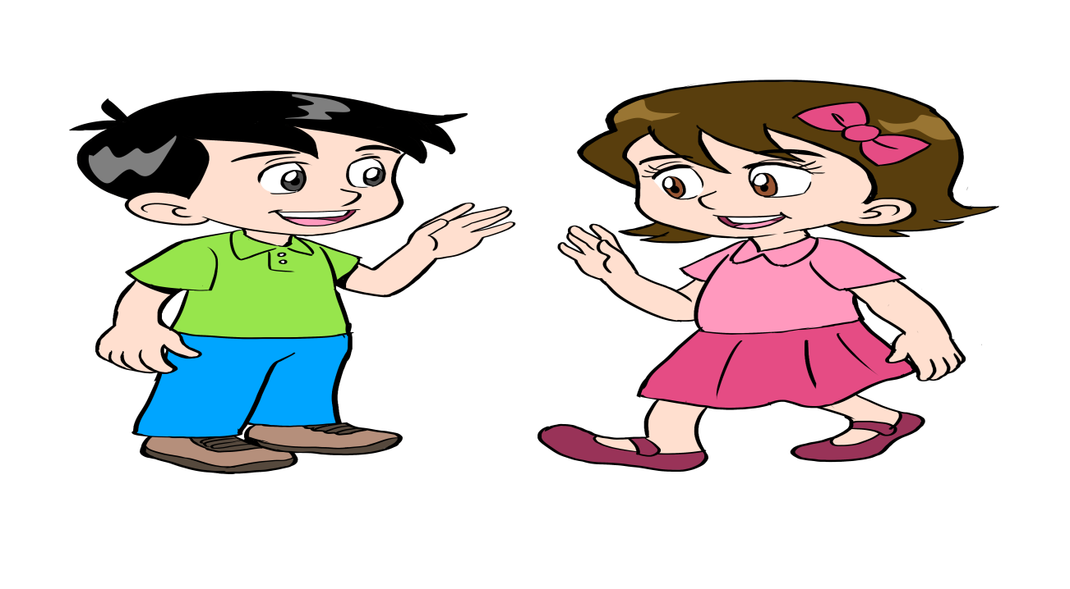
تعلمنا اليوم
إيجاد ناتج القسمة مع الصفر وعلى الواحد باستعمال قواعد القسمة.
هل تذكر لي يا أخي
ماذا تعلمنا اليوم؟
وزارة التربية والتعليم – 2020م القسمة مع الصفر و على الواحد- الصف الثالث الابتدائي

Slide 9
عزيزي الطالب ... عزيزتي الطالبة
لمزيد من الاستفادة يمكنك الرجوع لكتاب الطالب
لحل تمارين الدرس صفحة 163
وزارة التربية والتعليم – 2020م القسمة مع الصفر و على الواحد- الصف الثالث الابتدائي

Slide 10
انتهى الدرس
وزارة التربية والتعليم – 2020م القسمة مع الصفر و على الواحد-الصف الثالث الابتدائي

